Slide 1














Eurhope
La UE como hogar solidario
para menores tutelados
Erasmus+ project n. 2023-2-IT03-KA220-YOU-000184370
Habilidades sociales Módulo 2
Área social
Notes:
Se trata de un módulo de 4 horas. Puede impartirlo en una sesión o en dos sesiones de 2 horas. Como los conceptos de este módulo son profundos, organice pequeños descansos cuando considere que los alumnos necesitan algo de tiempo para digerir el contenido.
Necesitarás-un PC/portátil con acceso a Internet y altavoz para poder escuchar los vídeos.
-Un proyector de datos para proyectar esta presentación.
-Notas post-it, hojas A4 y bolígrafos para los alumnos
.-Es mejor si los asientos se pueden mover en el aula, para las actividades de las diapositivas 11 y 20
☞Una nota sobre los vídeos utilizados: La mayoría de los vídeos están en inglés. Puedes añadir subtítulos si haces clic en CC en la parte inferior del vídeo. Si no ves tu idioma, haz clic en configuración, traducción automática y selecciona tu idioma. Como la mayoría de los vídeos empiezan con un breve anuncio, es aconsejable abrir el vídeo antes de la clase, saltarse el anuncio y parar. Vuelve a abrirlo cuando sea la hora y empieza. En este módulo hay dos vídeos (diapositivas 8 y 15).
Símbolos utilizados en los apuntes para ayudarte a enseñar el módulo:
☺ Se utiliza para algo que tienes que decir o leer en clase. Representa tu expresión oral.
📄 Se utiliza para las instrucciones. Te da información sobre lo que tienes que hacer.
🖈 Se utiliza en cualquiera de las anteriores (speaking o instrucciones). Representa una pregunta para hacer a los alumnos, o una actividad para hacer con los alumnos.

Slide 2


En este módulo vamos a hablar sobre:
Gestión de las relaciones sociales
Comunicación efectiva
Inteligencia emocional
Comprensión de la empatía y su importancia en la comunicación
Lenguaje corporal y comunicación no verbal
Escucha activa
Relaciones sanas y relaciones tóxicas
Trucos para construir y mantener relaciones sanas
Señales que indican que necesitas terminar con una relación
Notes:
☺¡Hola de nuevo! En el módulo anterior tratamos temas en torno a nuestra área personal. En este módulo hablaremos del área social y más concretamente:
📄 Lee el temario a los alumnos.

Slide 3

Aristóteles, un famoso filósofo griego dijo: “El hombre es, por naturaleza, un animal social”
Las habilidades sociales son esenciales para participar en la sociedad
Comunicación + trabajo en equipo
=
Relaciones positivas (personales y profesionales)
  Bienestar general
Notes:
Aristóteles, un famoso filósofo griego dijo: El hombre es por naturaleza un animal social. Las habilidades sociales, como la comunicación y el trabajo en equipo, son importantes para poder participar en la sociedad. Además, cuando mejoramos nuestras habilidades de comunicación y trabajo en equipo, podemos construir relaciones significativas, a nivel personal o profesional, lo que a su vez contribuye a nuestro bienestar general. Durante este módulo, tendremos la oportunidad de practicar las habilidades de comunicación y trabajo en equipo a través de ejercicios fáciles y amenos.

Slide 4
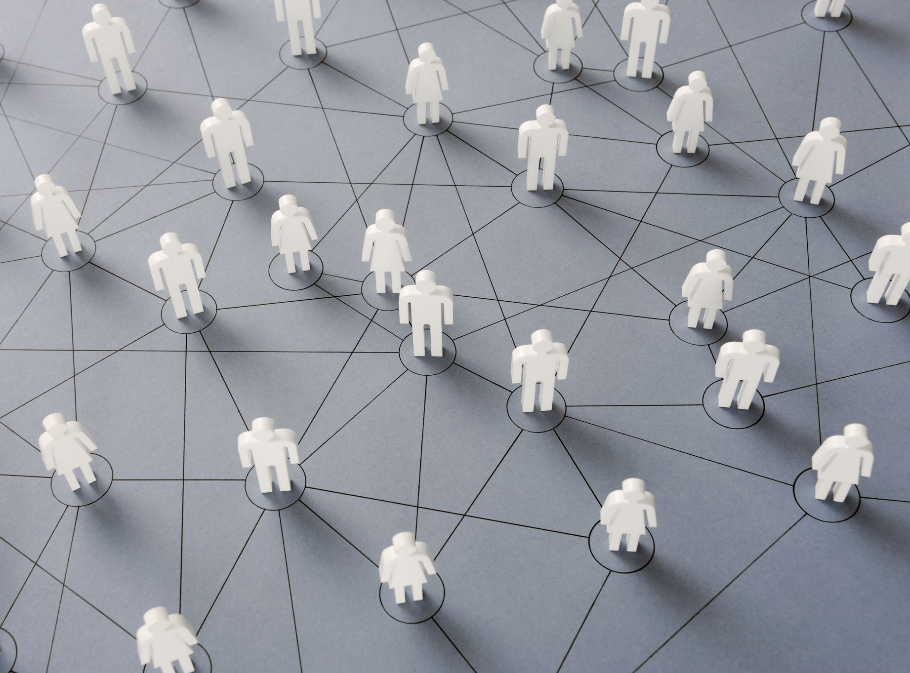
Comunicación efectiva
Notes:
Algunas personas creen que pueden comunicarse por el mero hecho de hablar un idioma. Sin embargo, una comunicación eficaz requiere mucho más. Exploremos este interesante tema.

Slide 5
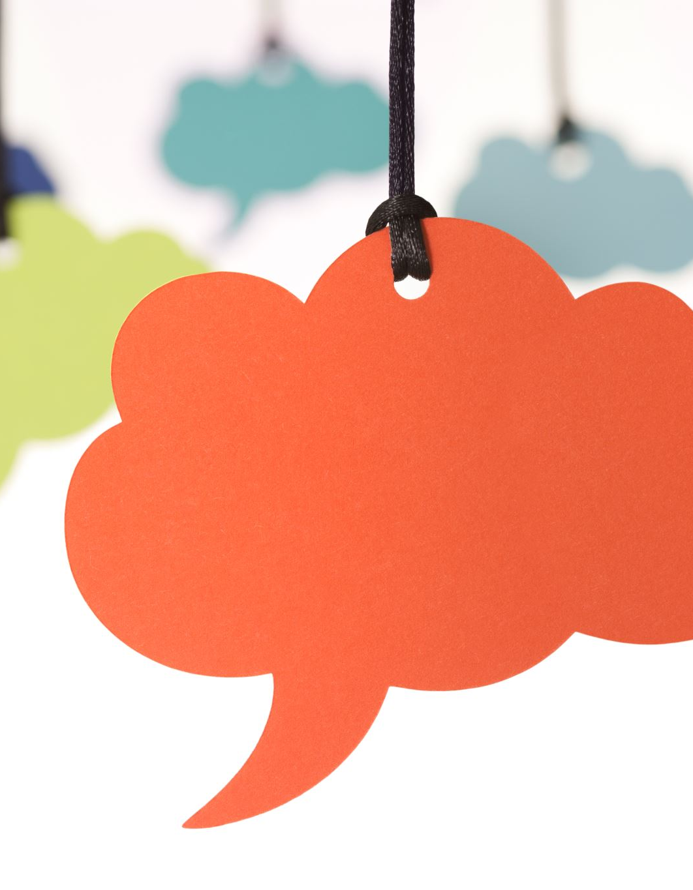
Para ser capaz de comunicarse de manera efectiva con los demás, necesitas:
  Conocerte y entenderte a ti mismo.
  Intentar conocer a los demás:
    Inteligencia emocional
    Empatía
    Escucha activa
Notes:
☺Para poder comunicarnos con los demás de forma significativa, primero tenemos que conocernos a nosotros mismos, comprender nuestras necesidades, motivaciones y emociones. Ya hemos hablado de todo ello en el módulo anterior. Después, tenemos que entender a las demás personas que nos rodean. Para ello, debemos desarrollar la inteligencia emocional, la empatía y la escucha activa. Veremos los tres requisitos en detalle.

Slide 6
¿Qué es la inteligencia emocional?
La Inteligencia Emocional (también llamada IA) es la habilidad de entender nuestras propias emociones y las de otros.
Autoconocimiento
Conciencia social
Autogestión
Gestión de las relaciones
Notes:
☺La inteligencia emocional es la capacidad de comprender nuestras propias emociones y las de los demás. Mientras que el CI (Coeficiente Intelectual) mide nuestra capacidad para resolver problemas y pensar de forma lógica, la Inteligencia Emocional mide nuestra capacidad para comprender y gestionar las emociones. Nuestra Inteligencia Emocional puede influir más en nuestro éxito en la vida que nuestro Coeficiente Intelectual. Hay 4 habilidades clave en la Inteligencia Emocional: Dos de ellas tienen que ver con nosotros mismos Autoconciencia: reconocemos nuestras propias emociones y cómo afectan a nuestros pensamientos y comportamiento. Conocemos nuestros puntos fuertes y débiles. Autogestión: Somos capaces de controlar los sentimientos y comportamientos impulsivos, gestionar nuestras emociones de forma saludable y adaptarnos a las circunstancias cambiantes. Hemos tratado estas 2 habilidades en el módulo anterior. Ahora veremos las otras 2 que tienen que ver con nuestra conexión con los demás: Conciencia social: tenemos empatía. Podemos entender las emociones, necesidades y preocupaciones de otras personas, y sentirnos cómodos socialmente, y Gestión de las relaciones: sabemos desarrollar y mantener buenas relaciones, comunicarnos con claridad, trabajar bien en equipo y gestionar los conflictos. Hablaremos de estas dos habilidades con más detalle.

Slide 7
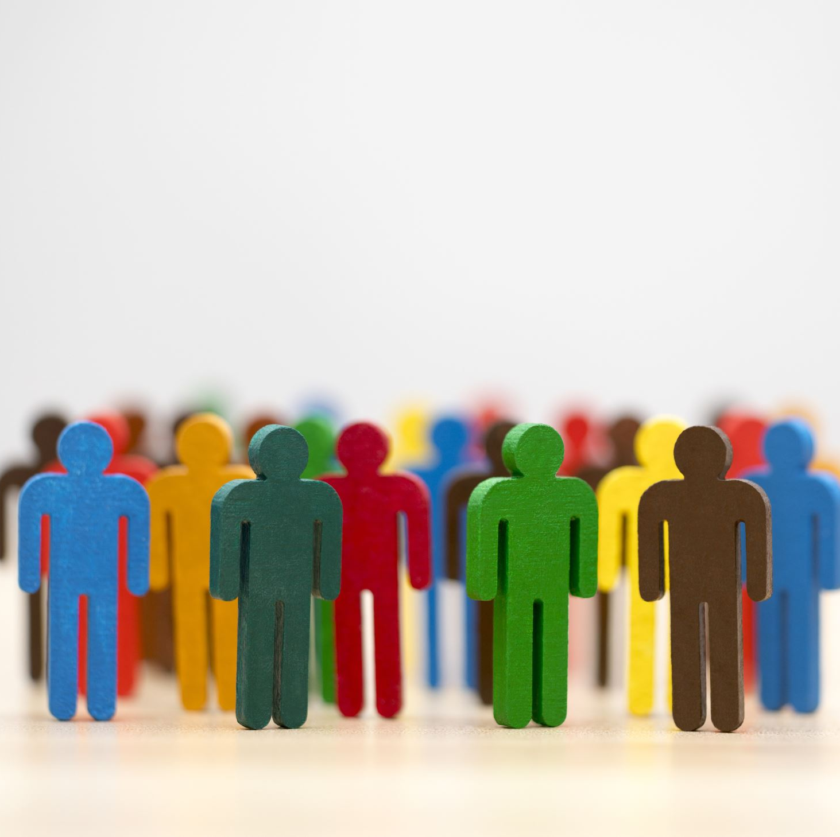
Conciencia social
La conciencia social te permite reconocer e interpretar las pistas verbales y no verbales que los demás utilizan para comunicarse contigo.
La empatía es el componente clave de la conciencia social, permitiéndonos ponernos en los zapatos y en la forma de ver la vida de los demás.
La conciencia social requiere que estés presente en el momento.
Notes:
☺¿Qué es exactamente la conciencia social? Es una valiosa habilidad que nos permite reconocer e interpretar las pistas verbales y no verbales que utilizan los demás para comunicarse con nosotros. Estas pistas nos permiten saber cómo se sienten realmente los demás, cómo cambia su estado emocional de un momento a otro y qué es realmente importante para ellos. A veces, las pistas verbales y no verbales se contradicen. Por ejemplo, una persona que habla muy bajo puede tener miedo o ser tímida o estar pidiendo ayuda en secreto. Una persona que dice estar bien pero se sienta encorvada y no nos mira al responder, no está nada bien. Evaluar el lenguaje corporal y las señales no verbales puede practicarse. Hablaremos de ello dentro de un rato. Un componente clave de la conciencia social es la empatía. Nos permite ponernos en el lugar de otra persona y ver el mundo desde su perspectiva. La conciencia social requiere nuestra presencia en el momento, nuestra atención.Pregunta a los alumnos si tienen claro el concepto de conciencia social. Si no es así, intenta reformularlo y explicarlo.

Slide 8
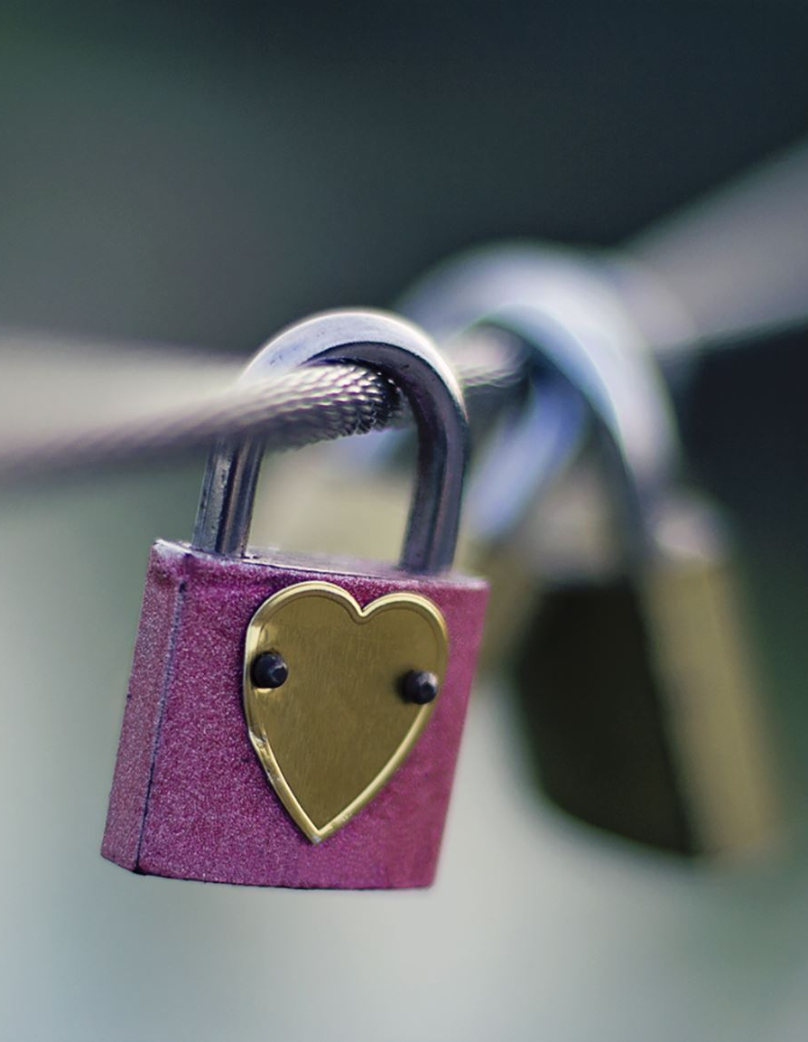
¿Qué es la empatía?
https://www.youtube.com/watch?v=RqdJpHGVXLE
La empatía es la habilidad de ponerte en los zapatos del otro.
Es necesario comprender que la gente es diferente. Algo que a ti no te importa, puede ser muy importante para otra persona.
La empatía te da la habilidad de detectar, sentir y conocer emociones.
Notes:
☺¿Pero qué es la empatía? Veamos un breve vídeo sobre ello.
📄Después de ver el vídeo abre un debate con los alumnos para asegurarte de que han entendido qué es la empatía y por qué es importante. A continuación, haz clic para revelar el contenido de la diapositiva, que sirve de resumen.
☺La empatía es la capacidad de comprender emocionalmente lo que sienten otras personas, ver las cosas desde su punto de vista e imaginarnos en su lugar. Hay diferentes niveles y expresiones de empatía, pero esencialmente tiene que ver con la capacidad de ponernos en el lugar de otra persona. Como vimos en el vídeo, para practicar la empatía necesitamos entender que cada persona es diferente. Algo que a nosotros no nos molesta en absoluto, puede herir a otra persona. Esto es aún más cierto cuando se trata de personas de diferentes orígenes culturales. A continuación, debemos prestar atención a las señales que muestran cómo se siente una persona. Esto incluye el lenguaje corporal, el tono de voz y las palabras utilizadas. Una vez que hemos entendido cómo se siente una persona, debemos responder de forma adecuada. Un abrazo amistoso, unas palabras para mostrar nuestra compasión por la tristeza de la otra persona o nuestra alegría por su felicidad o su éxito, son bienvenidos la mayoría de las veces. Si podemos, podemos ayudar a las personas que lo necesitan.

Slide 9




¿Por qué es importante la empatía?
Mejora las interacciones humanas en general y mejora nuestra capacidad de comunicarnos con otros, para ser parte de un equipo.
Nos hace capaces de construir relaciones sociales significativas.
Nos hace ser mejores trabajadores, amigos y líderes..
Aprendemos a ver las cosas con mejor perspectiva.
Notes:
☺¿Por qué debemos esforzarnos en fomentar la empatía? Por qué debería importarnos? La empatía mejora todas las interacciones humanas y mejora nuestra capacidad para comunicarnos con los demás y formar parte de un equipo. Nos permite construir interacciones sociales significativas. Sentirse conectado a los demás es enormemente importante para nuestro bienestar óptimo. Es la base misma de las relaciones humanas y nos ayuda a sentirnos valorados, queridos y cuidados. Estar conectados con los demás es bueno para nuestro bienestar mental. La empatía nos ayuda a ser mejores amigos y, más adelante, mejores trabajadores, miembros de equipos y líderes. Nos permite comprender mejor a nuestros amigos, socios y compañeros de trabajo. Estaremos en mejor posición para desarrollar relaciones más afectuosas y compasivas y para liderar e inspirar eficazmente a otros en el futuro. Por último, la empatía nos capacita para tener una visión de conjunto y aumentar nuestra resiliencia. Cuando incorporamos varias perspectivas o visiones del mundo diferentes, somos capaces de ver el panorama general de un problema o concepto y, por tanto, nos volvemos más resilientes, tal y como hemos comentado en el módulo anterior. Es evidente que si todas las personas practicaran la empatía, el mundo sería un lugar mejor.Abre un debate con los alumnos sobre la importancia de la empatía. Qué piensan de todo lo anterior? ¿Intentarán practicar la empatía en los próximos días?

Slide 10

Evaluando el lenguaje no verbal y corporal.
Contacto visual- ¿está la persona hacienda contacto visual? Si es así, ¿es demasiado intense o está bien?
Expresión facial -¿qué muestra su cara? ¿Es inexpresivo, o está emocionalmente presente y mostrando interés?
Tono de voz– ¿Demuestra calma, confianza e interés la voz de la persona? ¿o muestra tensión y bloqueo?
Postura y gesto– ¿Está su cuerpo relajado o rígido y tenso? ¿están sus hombros tensos y subidos o relajados?
Tacto – ¿Está hacienda algún contacto físico? ¿Es apropiado a la situación?
Intensidad – ¿Parece la persona plana, fría y desinteresada, o exagerada y melodramática?
Notes:
☺Como decíamos antes, nuestra conciencia social y nuestra empatía dependen de nuestra capacidad para estar presentes y observar las señales verbales y no verbales de los demás. Las señales verbales son obvias, es lo que dice la gente. Evaluar las señales no verbales de otras personas requiere tiempo y práctica. Hablamos del lenguaje corporal y de los distintos elementos que incluye. Veamos juntos un breve resumen de ellos.📄Lee cada uno de los bloques de la pantalla y detente cada vez que un alumno tenga una pregunta. Si hay dudas para alguno de los bloques, intenta poner ejemplos.☺Podemos intentar comprobar todo lo anterior cuando conozcamos a gente nueva o cuando pasemos tiempo con nuestros amigos. El lenguaje corporal puede revelar más sobre la situación emocional de una persona, que sus palabras. Como hemos dicho, lleva tiempo y práctica, pero da sus frutos de diferentes maneras.

Slide 11





Actividad de sensibilización social
Estresado
Tranquilo
Excitado
Enfadado
Decepcionado
Ansioso
Triste
Relajado
Molesto
Preocupado
Alegre
Cansado
Feliz
Preocupado
Tranquilo
Frustrado
Relaciona las imágenes de la izquierda con las emociones de la derecha. Puedes relacionar una imagen con más de una emoción.
Notes:
☺Para empezar, vamos a practicarlo ahora, juntos. Esta actividad nos insta a observar las caras de diferentes personas e intentar relacionarlas con determinadas emociones que suponemos que sienten.
📄Se trata de una actividad en grupo (5-10 minutos). Divide tu clase en equipos de 2-3 alumnos. Es mejor si cada equipo puede sentarse a cierta distancia de los otros equipos. Entregue a cada equipo un A4 y un bolígrafo. Pide a los alumnos que relacionen las imágenes con las emociones. Pueden utilizar más de una emoción para cada imagen. Cuando terminen, pide a cada equipo que diga en voz alta qué emociones ha asignado a cada imagen. Si hay opiniones contradictorias entre los equipos, pide a los alumnos que expliquen por qué han elegido una emoción concreta y abre un debate. Este ejercicio puede durar sólo 15 minutos, pero si aparecen diferentes puntos de vista puede llevar hasta media hora. Es importante dejar tiempo para el debate. Esto ayudará a los alumnos a entender exactamente lo que hemos discutido antes, que todas las personas son diferentes y tienen una perspectiva distinta.

Slide 12

¿Qué está pasando en esta foto?
https://www.nytimes.com/2024/04/28/learning/whats-going-on-in-this-picture-april-29-2024.html
Notes:
Ahora, este ejercicio es muy interesante y nos brinda la oportunidad de practicar nuestra capacidad de observación. Veremos una foto todos juntos y trataremos de entender qué está pasando y cómo se sienten las personas que aparecen en ella.📄Se trata de una actividad de grupo, en la que toda la clase junta formará el equipo. Esta serie del New York Times presenta una foto sin pie de foto y pide a los alumnos y lectores que hagan sus propias observaciones sobre lo que puede estar pasando en la foto. Abra el enlace e inicie un debate con los alumnos:-¿Qué creen que está pasando?-¿Por qué lo dicen?-Elige a una persona de la foto y pregunta a los alumnos cuáles podrían ser sus sentimientos. Céntrate en el lenguaje corporal, ya que lo hemos examinado antes-Da un título a la foto. Permita que los alumnos sean creativosLa revelación: La imagen de esta semana procede del artículo «¡Preparados, listos, Garçon! Paris Waiters Race as Storied Contest Returns», publicado el 24 de marzo de 2024. El pie de foto original dice: «Los camareros empezaron la competición en el Ayuntamiento de París, se dirigieron al Centro Pompidou y luego serpentearon por el Marais antes de volver al punto de partida».Este ejercicio no debería durar más de 12 minutos.

Slide 13
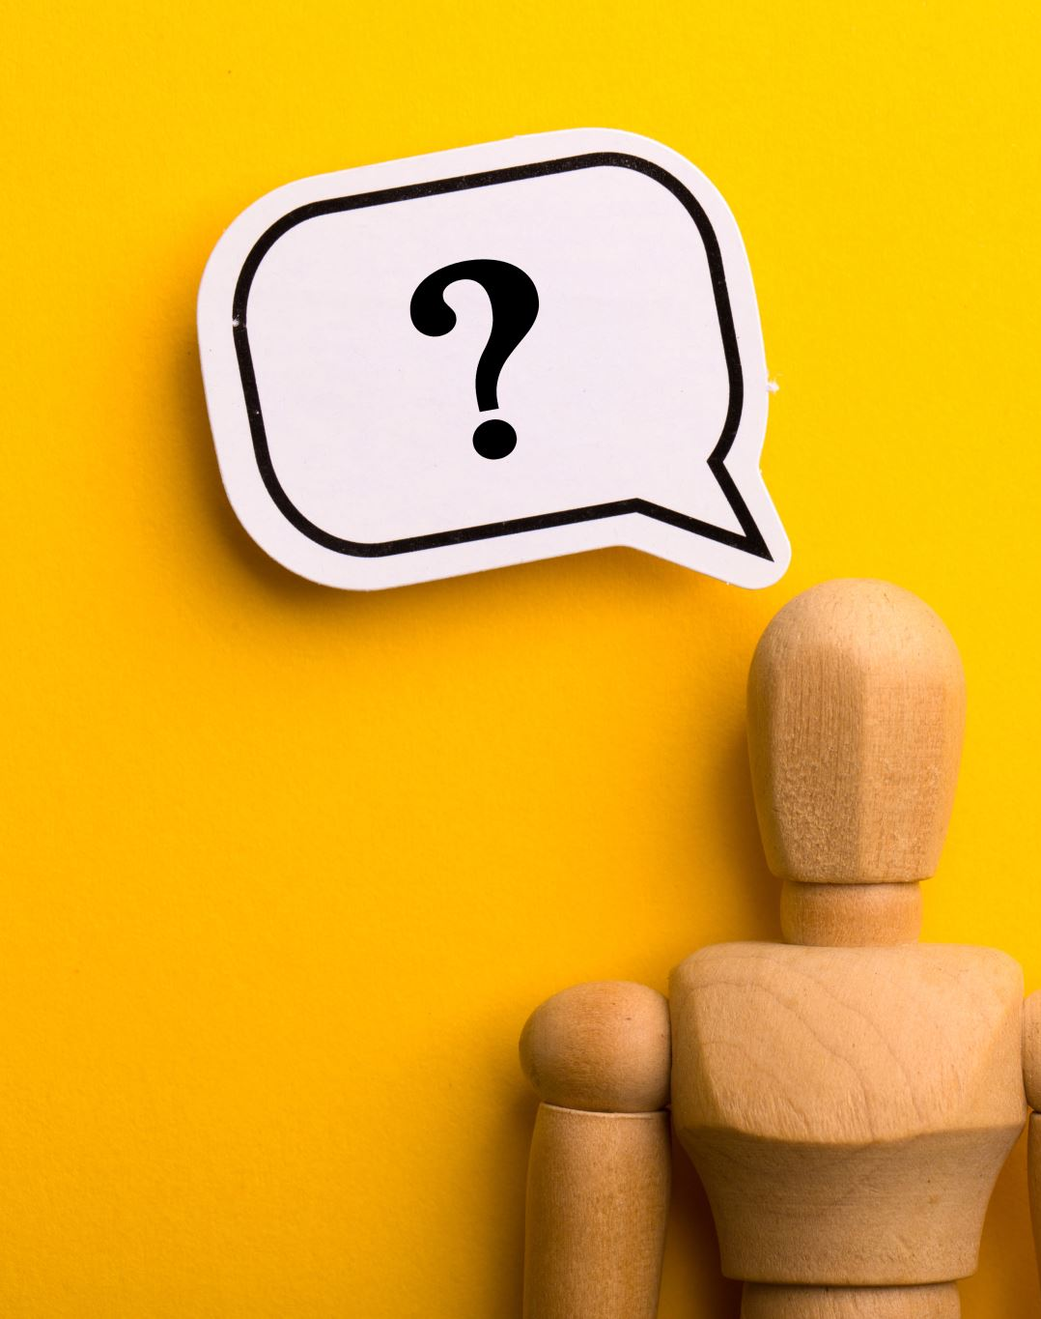
Si estás interesado en evaluar tu inteligencia emocional, prueba estos cuestionarios.
https://habilidadsocial.com/test-de-inteligencia-emocional/
Notes:
☺La mejor manera de comprobar nuestra capacidad de inteligencia emocional es observando cómo evolucionan nuestras relaciones. Sin embargo, si nos interesan también los tests de personalidad y nuestro inglés es bueno, podemos probar estos dos cuestionarios sobre inteligencia emocional.

Slide 14
Escucha activa para comunicación efectiva
Oír Vs. Escuchar
 | Oír | Escuchar
Naturaleza | Involuntario | Voluntario
Proceso | Proceso corporal pasivo | Proceso mental activo
Actuación | Actuación fisiológica | Actuación psicológica
Atención | No requiere | Requiere
Sentidos involucrados | 1 | Más de 1
Punto de inicio | Oír es un paso previo a escuchar | Escuchar comienza después de oír
Notes:
☺Ahora bien, como decíamos al principio de este módulo, la escucha activa es también una habilidad social esencial para una comunicación eficaz, que nos ayuda a construir relaciones sólidas y a entablar conversaciones significativas. Aprender a escuchar amplía nuestra capacidad de empatía. La gente suele decir «yo escucho», pero en realidad sólo oye. ¿Cuál es la diferencia? Oír y escuchar son diferentes en naturaleza, proceso, enfoque, acto, sentidos implicados y punto de inicio. Veamos esta tabla
📄Lee la tabla de izquierda a derecha para mostrar la diferencia entre oír y escuchar: Naturaleza: oímos porque tenemos oídos, no porque queramos. Escuchar, en cambio, es voluntario. Escuchamos si realmente queremos. Proceso: oír es un proceso pasivo basado en un órgano, el oído. Escuchar es un proceso mental activo. Tenemos que esforzarnos para hacerlo. Por lo tanto, oír es sólo un acto fisiológico, mientras que escuchar es un acto psicológico. Oír no requiere concentración. Nuestro oído escucha diferentes sonidos al mismo tiempo. Al escuchar, tenemos que concentrarnos en lo que se dice. En la audición sólo interviene un sentido, mientras que en la escucha intervienen más: la vista, los sentidos mentales, etc. Por último, cuando hay algún tipo de sonido, la audición nos ayudará a darnos cuenta de él, pero nada más. Una vez que hemos oído el sonido, empezamos a escuchar. Pregunta a los alumnos si tienen alguna duda.

Slide 15

La escucha activa incluye que reflejemos lo que estamos entendiendo, que preguntemos dudas para aclarar conceptos y no que no juzguemos ni interrumpamos
https://www.youtube.com/watch?v=la1F2U7YZTY
Notes:
Ahora que hemos comprendido las diferencias entre oír y escuchar, centrémonos en la escucha activa. Implica reflejar lo que entendemos, hacer preguntas reflexivas para aclarar las cosas y no interrumpir ni juzgar. Veamos algunas estrategias de escucha activa en un breve vídeo
📄Después de mostrar el vídeo, haz hincapié en la parte de no interrumpir. Utiliza el ejemplo habitual de las discusiones que aparecen en televisión, en las que los interlocutores se interrumpen todo el tiempo. Señala que eso no es comunicación eficaz, y que resulta molesto y casi imposible que el público entienda lo que se dice.
☺ Con la escucha activa, terminamos la parte dedicada a la comunicación eficaz. Tiene alguna pregunta? Hay algo que debamos aclarar más?

Slide 16

Gestión de las relaciones sociales
Notes:
☺Ahora entraremos en la parte interesante de la gestión de las relaciones. Somos animales sociales por naturaleza, ¿recuerdas? Veremos cómo podemos relacionarnos con otras personas, como amigos, compañeros de clase, cuidadores o pareja.

Slide 17
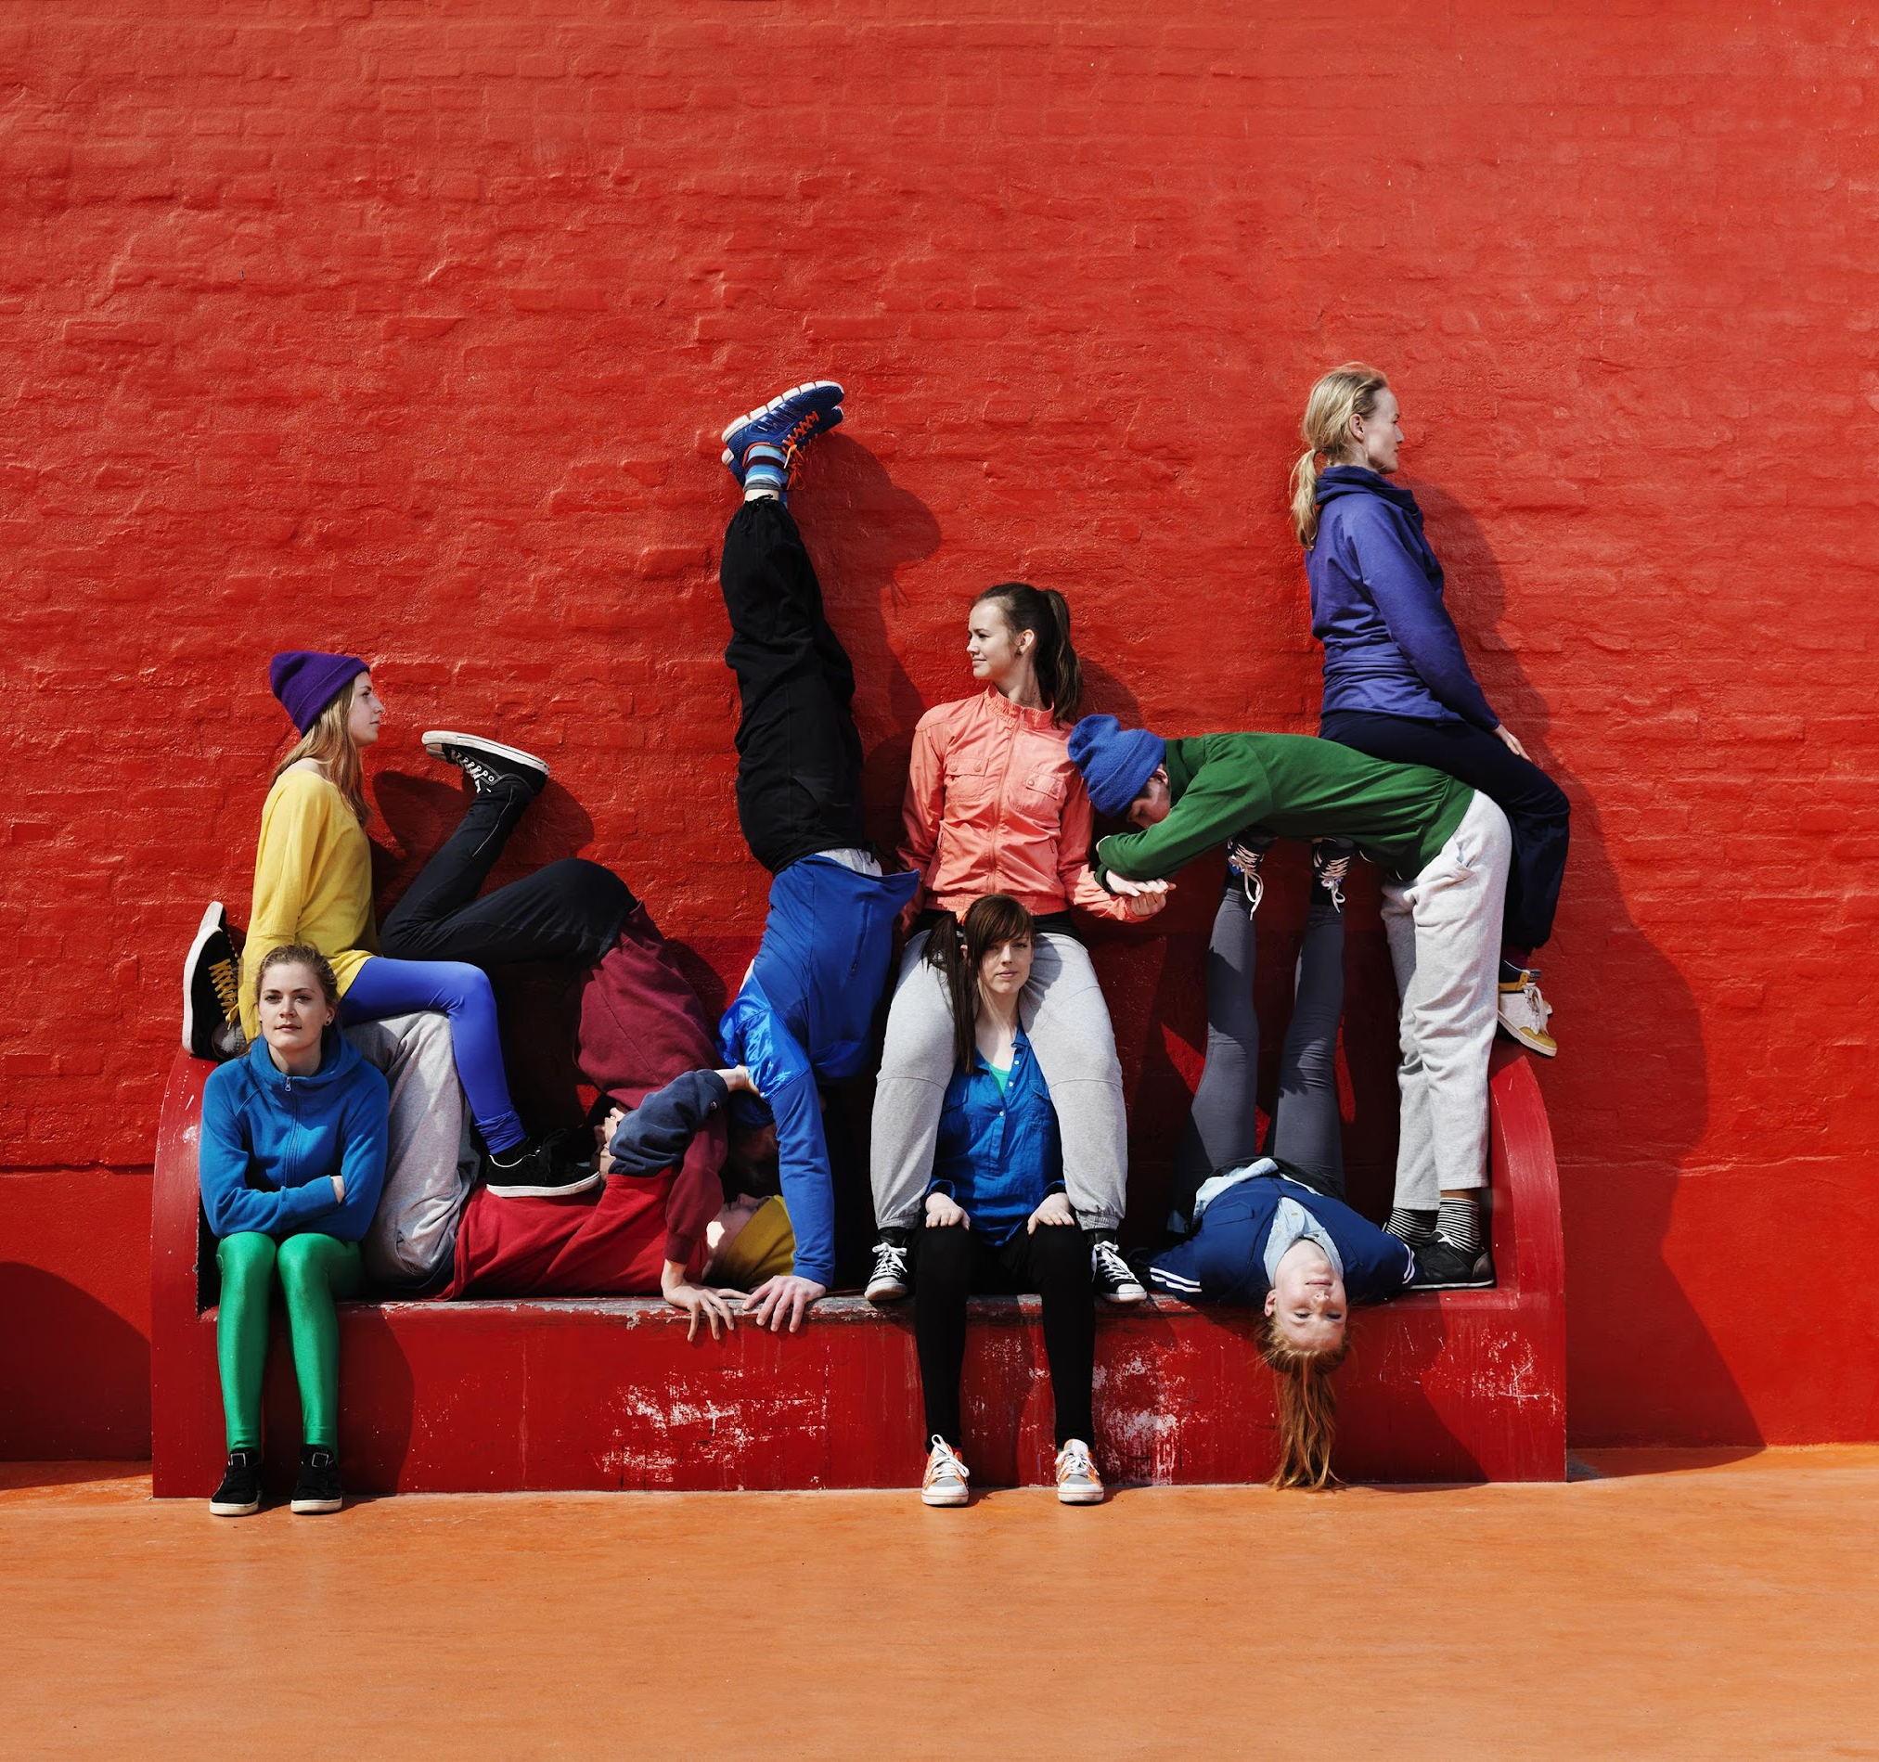
Relaciones sociales sanas Vs. Relaciones sociales insanas
Sanas: con las que puedes sentirte Seguro y expresar tus puntos de vista respetando y siendo respetado. Están basadas en la confianza mutua, la honestidad, la Buena comunicación, ser comprensivo y calmado durante las discusiones y el consentimiento.
Insanas: las que tienen un desequilibrio de poder; no hay consentimiento, confianza mutua, compromiso ni honestidad. Una o ambas personas de la relación pueden tener problemas para comunicarse y controlar su ira. Algunas relaciones malsanas se vuelven física, emocional o sexualmente violentas.
Notes:
☺ Empezaremos explicando los dos tipos principales de relaciones: las sanas y las insanas, que abarcan todos los tipos de interacción social: amistades, equipos y relaciones románticas. Las relacionessanas son aquellas en las que podemos sentirnos seguros y expresar nuestros puntos de vista libremente y con respeto por nosotros mismos y por los demás. Se basan en la confianza mutua, la honestidad, la buena comunicación, la comprensión y la calma durante las discusiones, y el consentimiento. Por el contrario,las relacionesinsanas presentan un desequilibrio de poder; no hay consentimiento, confianza mutua, compromiso ni honestidad. Una o ambas personas de la relación pueden tener problemas para comunicarse y controlar su ira. Algunas relaciones insanas se vuelven violentas desde el punto de vista físico, emocional o sexual. Lo que ya hemos comentado, la autocomprensión y la comprensión social, la empatía, la escucha activa, pueden ayudarnos a construir relaciones sanas y a detener o alejarnos de las insanas.

Slide 18

Consejos para relaciones sociales sanas
Se consciente de la eficacia de su comunicación no verbal. Reconocer los mensajes no verbales que enviamos a los demás puede contribuir enormemente a mejorar nuestras relaciones.
Utiliza el humor y el juego para aliviar el estrés.
Los conflictos y desacuerdos son inevitables en las relaciones humanas. Es imposible que dos personas tengan siempre las mismas necesidades, opiniones y expectativas. Sin embargo, eso no es malo. Resolver los conflictos de forma sana y constructiva puede reforzar la confianza entre las personas.
Entiende que cada persona es diferente, y esto es interesante.
Notes:
☺Nuestro objetivo, por supuesto, es construir y conservar relaciones sanas. Veamos algunos consejos en esa dirección. Lacomunicación no verbal y el lenguaje corporal desempeñan un papel muy importante en las relaciones. Debemos prestar atención a nuestro propio lenguaje corporal. Los numerosos músculos de la cara, sobre todo los que rodean los ojos, la nariz, la boca y la frente, nos ayudan a transmitir sin palabras nuestras propias emociones, así como a leer la intención emocional de otras personas. Podemos decir algo, pero nuestra expresión facial transmite algo diferente. La gente que nos rodea se dará cuenta. El humor, la risa y el juego son antídotos naturales contra el estrés. La risa equilibra nuestro sistema nervioso, reduce el estrés, nos tranquiliza y agudiza nuestra mente. Debemos utilizar el humor en nuestras relaciones. Sin embargo, no debemos utilizar el humor para burlarnos de los sentimientos de otra persona, o de sus firmes creencias. Dos personas no pueden estar de acuerdo en todo. Y no es posible que tengan las mismas necesidades, opiniones y expectativas en todo momento
Los conflictos y desacuerdos forman parte de las relaciones humanas. Cuando el conflicto no se percibe como una amenaza o un castigo, sino como lo que es, es decir, dos personas que tienen opiniones diferentes, fomenta la libertad, la creatividad y la seguridad en las relaciones.Resolver los conflictos de forma sana y constructiva puede reforzar la confianza entre las personas.Debemos recordar que cada persona es diferente.Incluso nuestro mejor amigo es probablemente totalmente diferente a nosotros.Esto está bien, siempre que podamos tener una relación sana.También es interesante.Algunos amigos o compañeros pueden complementarse, simplemente porque son diferentes y prestan atención a distintos aspectos de un tema.Debemos centrarnos en todo lo positivo que esta diferencia puede aportar a la relación.

Slide 19

Cuando acaba con una relación
Señales:
Infelicidad constante
Falta de confianza
Patrones de conflicto repetitivos
Abuso emocional o físico
Desalineación de valores
Sentirse estancado o contenido
Faltas de respeto
Notes:
Saber cuándo ha llegado el momento de dejar una relación, ya sea de amistad, de equipo, de trabajo o romántica, puede ser algo muy personal, pero algunas señales de que puede haber llegado el momento de pasar página son: infelicidad constante; si nos sentimos infelices estando con la otra persona. Falta de confianza; si no podemos confiar en la otra persona. Patrones repetidos de conflicto, que se intensifican y no pueden resolverse respetuosamente. Abuso emocional o físico: intimidación, críticas constantes, amenazas, etc. Desalineación de valores: a medida que envejecemos, nuestros valores interfieren en nuestras acciones. Si la otra persona no comparte los mismos valores o valores similares, existe una gran posibilidad de que su comportamiento sea diferente al que deseamos. Sentirse estancado o retenido; en algunas relaciones, una persona siempre deja de lado sus necesidades para complacer o ayudar a la otra. Esto es normal si ocurre ocasionalmente o por cosas sin importancia, pero no es sano que te repriman constantemente y luego te arrepientas. Pérdida de respeto; si una persona no nos respeta pronto incurrirá también en otras conductas problemáticas, como maltratar, engañar, pelear.
📄 Pregunta a los alumnos su opinión sobre estas señales. Tienen otros indicios que añadir?

Slide 20
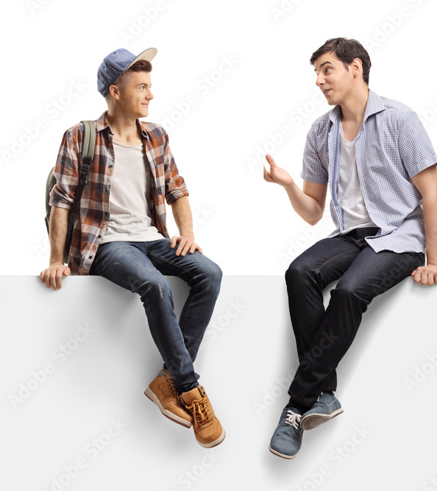
Última actividad
¿Has aprendido algo sobre ti mismo?
¿Cómo te sientes?
Notes:
📄Se trata de una actividad en parejas, cuyo objetivo es que los alumnos practiquen su inteligencia emocional, la escucha activa, el reconocimiento de mensajes verbales y no verbales y se centren en los aspectos positivos de otra persona. Indique a los alumnos que formen parejas. Procura que cada pareja de alumnos se siente a poca distancia de otra pareja. Reparte notas post-it y bolígrafos a los dos alumnos de cada pareja. Anuncie las instrucciones
☺ Esta es una última actividad, que pone en común todo lo que hemos discutido. No es un examen y no hay respuestas correctas o incorrectas. Una persona de cada pareja narrará una historia personal de su elección durante 2-3 minutos. La segunda persona escuchará sin interrumpir ni hacer preguntas y, mientras escucha, anotará en un post-it diferente algo positivo que observe en la otra persona. A continuación, se darán la vuelta. Ahora, la segunda persona compartirá una historia personal, y la otra persona anotará cosas positivas en diferentes notas post-it, basándose en la historia.
📄Cuando todas las parejas hayan terminado, pide a cada pareja que pase al frente y a cada persona de cada pareja que elogie a la otra por los aspectos positivos que haya observado y que, al mismo tiempo, entregue la nota adhesiva correspondiente a la otra persona: «basándome en tu historia, creo que eres ...valiente, tienes paciencia, eres fuerte, honesto, etc.).Esto se repite hasta que todas las parejas hayan presentado sus resultados.Al final del ejercicio, cada persona del grupo habrá recogido algunas notas post-it con cosas positivas sobre sí mismos, lo que les ayuda a sentirse bien y orgullosos de sí mismos.Pregunta a la clase si han aprendido algo nuevo sobre sí mismos de lo que no se habían dado cuenta antes y cómo se sienten.Deja que los alumnos respondan voluntariamente a estas preguntas.

Slide 21







Eurhope
La UE como hogar solidario para menores tutelados
Erasmus+ project n. 2023-2-IT03-KA220-YOU-000184370
¡Muchas gracias!
Funded by the European Union. Views and opinions expressed are however those of the author(s) only and do not necessarily reflect those of the European Union or the European Education and Culture Executive Agency (EACEA). Neither the European Union nor EACEA can be held responsible for them.

